Slide 1

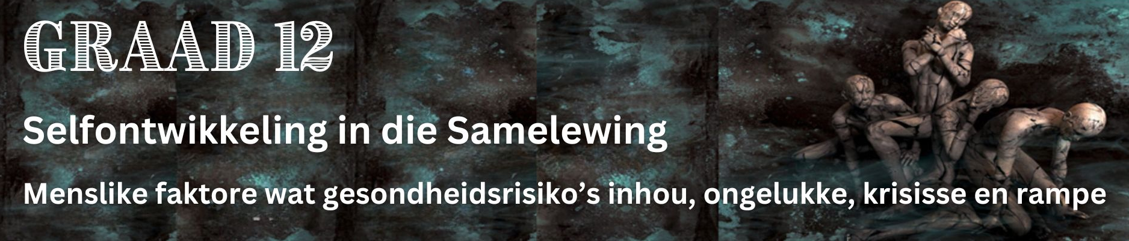
Week 1
Les 1 – PowerPoint
Notes:
Verwelkom leerders en laat hulle toe om te gaan sit. Verduidelik dat ons in hierdie les menslike faktore gaan ondersoek wat swak gesondheid, ongelukke, krisisse en rampe veroorsaak. Ons sal kyk na sielkundige, sosiale, godsdienstige, kulturele praktyke en verskillende kennisperspektiewe wat swak gesondheid, ongelukke, krisisse en rampe kan veroorsaak.

Slide 2

Terme en Konsepte
Menslike Faktore
Omgewingsfaktore
Leefstylsiektes
Natuurrampe
Gevare
Swak Gesondheid
Ongelukke
Krisisse
Rampe
Notes:
Nota aan onderwyser: U sal baie inligting binne binne beperkte tyd moet deurwerk. Maak seker dat u verduidelikings en besprekings bondig hou.
Om mee te begin, gaan ons verskillende konsepte en terme bespreek wat ons gedurende die volgende twee lesse gaan gebruik. Verduidelik die volgende sleutelkonsepte.
Vir een of twee van die terme kan u die leerders vra om kortliks hul begrip van die konsep te gee en/of dit met voorbeelde te regverdig.
Menslike faktore: Menslike en individuele eienskappe wat ons gedrag beïnvloed en 'n impak op ons gesondheid en veiligheid kan hê. Bv. Lae selfbeeld kan tot riskante gedrag lei.
Omgewingsfaktore: Kwessies in ons omgewing (die natuurlike wêreld) wat tot swak gesondheid kan bydra, soos ongelukke, rampe en krisisse soos vloede en uiterste temperature.
Leefstylsiektes: Siektes wat verband hou met die manier waarop ons leef. Hierdie siektes kan verhoed word deur veranderinge aan 'n mens se dieet, omgewing en algemene leefstyl aan te bring.
Natuurrampe: 'n Skielike ongeluk of katastrofe wat groot skade of lewensverlies veroorsaak, soos brande, vloede, tsoenami's en aardbewings.
Gevaar: Risiko's of bedreigings wat gewoonlik deur mense veroorsaak word, soos besoedeling, giftige afval, ontbossing, ens.
Swak gesondheid: Siektes of mediese toestande wat jou olik maak wat soms voorkom of vermy kan word.
Ongelukke: Onverwagse/onbeplande gebeurtenisse wat dikwels 'n negatiewe uitkoms het.
Krisisse: Noodgevalle wat groot benoudheid, skielike verandering of ontwrigting veroorsaak.
Rampe: Tragedies/gebeure wat teëspoed, verwoesting, skade of vernietiging veroorsaak.

Slide 3
Faktore wat swak gesondheid kan veroorsaak:
Sielkundig
Sosiaal
Godsdienstig & Kultureel
Sosio-ekonomies
Notes:
Verduidelik dat menslike faktore dikwels 'n rol speel in swak gesondheid, ongelukke, krisisse en rampe. Swak gesondheid verwys na fisiese, geestelike en sosiale ongesteldheid.
Faktore wat swak gesondheid kan veroorsaak, sluit sielkundige, sosiale, sosio-ekonomiese en godsdienstige en kulturele faktore in.
Nota aan onderwyser: Hierdie onderwerp verg 'n delikate benadering, veral gegewe die sensitiwiteit daarvan en die kulturele en godsdienstige implikasies wat daarmee gepaard gaan. Daar bestaan die moontlikheid dat sekere van u leerders verbind is aan praktyke wat as onveilig, onaanvaarbaar of onregverdig beskou word. Dit is van uiterste belang om aan leerders te kommunikeer dat daar 'n verskeidenheid perspektiewe en waarhede bestaan, en wat vir sommiges dalk gevaarlik, onaanvaarbaar of onregverdig mag lyk, vir ander waarde mag hê. Ons suggereer nie dat die volg van hierdie praktyke per definisie verkeerd is nie, maar dit is belangrik om die potensiële risiko's daarvan te erken.
Vra leerders om hul begrip te verduidelik en/of voorbeelde van elk van hierdie faktore te gee.
Sielkundig: Kwessies wat die geestelike en emosionele aspekte van menswees behels.
Mense met 'n lae selfbeeld en swak hanteringsvaardighede/-tegnieke kan hulle tot alkohol of ander middels wend om beter te voel, wat tot riskante gedrag en ongelukke kan lei.
Sommige sielkundige faktore kan fisiese siekte veroorsaak, aangesien die liggaam en gees nouliks verband hou. Dit staan bekend as 'n psigosomatiese siekte. Dit kan begin met emosionele stres, maar kan in 'n fisiese kwaal ontaard, byvoorbeeld, stres kan tot 'n beroerte lei. Hierdie siektes is ernstig en moet behandel word.
Enkele voorbeelde van sielkundige faktore wat swak gesondheid veroorsaak, is: negatiewe selfbeeld of lae selfbeeld wat tot riskante gedrag en onveilige seksuele gedrag kan aanleiding gee wat dan tot seksueel oordraagbare infeksies (SOI's) soos MIV en Vigs kan lei.
Sosiaal: Kwessies waarby mense, die gemeenskap en die publiek betrokke is (hoe mense teenoor mekaar optree en die sosiale omstandighede waarin hulle leef) kan hul gesondheid beïnvloed en hulle siek maak.
Byvoorbeeld:
Groepsdruk kan tot swak besluitneming lei.
Huishoudelike geweld kan tot beserings lei en geestessiektes veroorsaak.
Diskriminasie kan tot swak selfbeeld en uiteindelik depressie lei.
Verskillende vorme van verslawing bv. Dwelmverslawing, alkoholisme en sosialemediaverslawing kan fisiese en geestelike skade aanrig.
Lae vlakke van geletterdheid kan tot onkunde lei en medikasie kan verkeerd gebruik word of onkunde oor gesonde lewenstyl kan bestaan.
Sosio-ekonomiese faktore: Kwessies wat beide mense en ekonomiese faktore behels. Hierdie faktore kan die mens se omstandighede en gesondheid beïnvloed.
Armoede en swak lewensomstandighede kan ook tot swak gesondheid bydra, aangesien mense dalk nie toegang tot behoorlike sanitasie, infrastruktuur of gesondheidsorg het nie.
Oorbevolking as gevolg van armoede verhoog die risiko van ongelukke en kan tot swak gesondheid bydra. (bv. Brandwonde as gevolg van lampe en kerse wat omval.)
Armoede gee aanleiding tot beperkte toegang tot skoon water en behoorlike sanitasie wat kan lei tot die verspreiding van siektes.
Werkloosheid en ‘n gebrek aan inkomste veroorsaak die inneem van te min voedsel en lei tot ondervoeding. Swak gehalte kos kan weer tot wanvoeding lei.
Godsdienstige Faktore:
Godsdienste en geloofstelsels pas soms gebruike toe wat geglo word tot genesing kan lei, maar dit kan moontlik ook swak gesondheid veroorsaak.
Sommige godsdienste verbied mense om medisyne te gebruik of bloedoortappings te ontvang wat tot ernstige siekte of die dood kan lei. Ander gelowiges glo dalk dat net God hulle kan genees, wat daartoe lei dat hulle enige vorm van mediese behandeling weier.
In ander godsdienste word verskillende drankies en medisyne gemeng en aan siek mense gegee. Baie van hierdie medisyne is nie wetenskaplik getoets nie en kan 'n negatiewe uitwerking hê wanneer dit saam met voorskrifmedikasie ingeneem word en kan dalk nie goed vir hul gesondheid wees nie. Byvoorbeeld om kruiemedisyne saam met voorskrif antibiotika te gebruik, kan die effek daarvan teenwerk en sodoende ernstiger siektes veroorsaak.
Godsdienste en oortuigings wat die gebruik 'n gemeenskaplike beker (verskillende mense drink uit een beker) bevorder, kan ook die verspreiding van siektes soos griep of mondsere verhoog.
Kulturele Praktyke
Sekere praktyke, soos weduwee-oorerwing (wanneer 'n weduwee deur die broer of 'n ander manlike familielid van haar oorlede man geërf word), kan tot ontrou en die verspreiding van seksueel oordraagbare infeksies lei.
Alhoewel daar baie kulturele invloede/praktyke is wat voordelig, nuttig en genesend is, is daar ook praktyke wat skade of swak gesondheid kan veroorsaak.
Daar is kulturele praktyke wat dikwels mans bevoordeel en skade aan vroue rig. Geslagsverminking, kinderhuwelike, weduwee-oorwerwing/unkungena, gereëlde huwelike, en poligame huwelike verhoog vroue se risiko vir mishandeling, MIV, en SOI's.
Sommige kulture prioritiseer die lewe van seuns wat daartoe lei dat vroulike fetusse geaborteer word/dogtertjies by geboorte doodgemaak word/dogters verwaarloos word.
Ander kulture vereis die besnydenis van die manlike geslagsorgaan. Indien hierdie besnydenis deur onopgeleide of onverskillige persone uitgevoer word, kan infeksies ontstaan en ernstige skade aangerig word.
'n Kultuur van stilte waar dit taboe is om oor seks, verhoudings en aangeleenthede rakende reproduktiewe gesondheid te praat, lei tot verkeerde inligting, mites, en gebrek aan kennis, wat mense kan weerhou om klinieke te besoek vir behandeling wat hul lewens kan red.
In sommige kulture is daar voedingstaboes. Sekere kosse mag nie deur swanger moeders en hul babas geëet word nie, wat dan moontlik wanvoeding kan veroorsaak.

Slide 4

Ongelukke:
Ongelukke is onverwagse gebeure wat dikwels veroorsaak word deur 'n gebrek aan kennis, vaardighede en onveilige gedrag.
Notes:
Ongelukke is onverwagse gebeure wat dikwels veroorsaak word deur 'n gebrek aan kennis, vaardighede en onveilige gedrag. Motorongelukke en huisbrande is voorbeelde van ongelukke wat beserings of dood kan veroorsaak. Faktore wat tot ongelukke bydra, sluit in menslike faktore soos geheueverval, verswakte oordeel, onoplettendheid en nalatigheid van veiligheidsreëls. Byvoorbeeld, om 'n stap in 'n werkproses te vergeet of veiligheidsmaatreëls te verontagsaam, kan tot ongelukke lei.
Dit is belangrik om daarop te let dat ongelukke voorkom kan word deur die ontwerp van stelsels te verbeter en veiligheidsmaatreëls te implementeer.

Slide 5

Krisisse:
Krisisse is noodgevalle wat veroorsaak kan word deur ongelukke, swak gesondheid, rampe en ander lewensveranderende gebeure.
Notes:
Definieer die volgende terme en vra leerders om voorbeelde vir elke term te verskaf.
Krisisse is noodgevalle wat veroorsaak kan word deur ongelukke, swak gesondheid, rampe en ander lewensveranderende gebeure. Byvoorbeeld, wanneer ouers skei, kan kinders nood en stres ervaar.
Rampe, aan die ander kant, is gebeure wat groot skade aan mense se lewens kan berokken. Menslike aktiwiteite soos ontbossing lei tot rampe (soos vloede) lei.
Natuurrampe, soos erge storms en vloede, is van die algemeenste rampe wat regoor die wêreld ervaar word.
Rampe wat deur mense veroorsaak word, soos industriële ongelukke en terreurdade, kan ook verwoestende gevolge inhou.

Slide 6
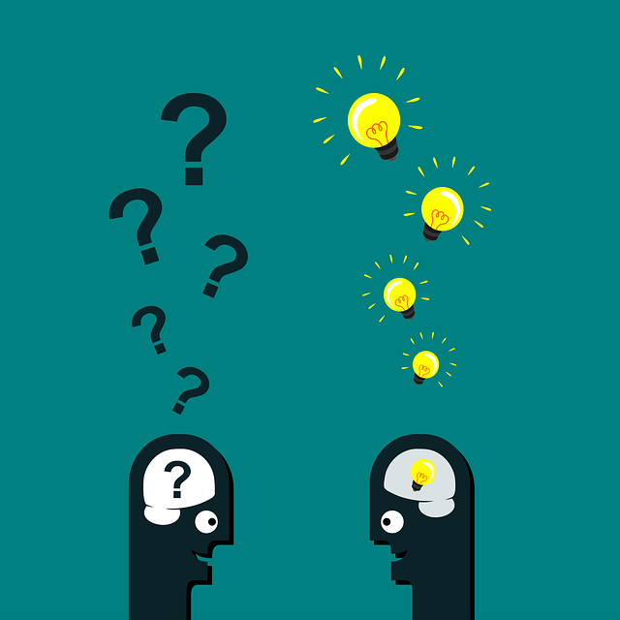
Verskillende perspektiewe
Mense het verskillende maniere waarop hulle dinge verstaan.
Notes:
Verskillende Kennisperspektiewe
Dit is die standpunt of uitkyk wat 'n mens het. Feite en inligting kan vanuit 'n bepaalde oogpunt, uitkyk of perspektief gesien word. Verskillende mense het verskillende maniere waarop hulle dinge verstaan.
Almal beskou dinge op 'n ander manier as gevolg van hul eie ervarings.
Vra leerders om 'n paar voorbeelde te noem waaraan hulle kan dink.
Voorbeelde kan die volgende insluit:
Sommige mense glo miskien dat dit gesond is om drie dae lank te vas of nie te eet nie, terwyl ander kan glo dat dit skadelik vir ons liggame is.
Een persoon kan glo dat vleis gesond is, terwyl 'n ander glo dat dit ongesond is.
Net so kan een persoon dink dat gebottelde water gesonder is as kraanwater, maar 'n ander kan sê dat kraanwater gesonder as gebottelde water is.

Slide 7


LEEFSTYL- SIEKTES
Noncommunicable (Lifestyle) Diseases and their Risk Factors
Kyk: https://www.youtube.com/watch?v=fK1_SH3X2ek
(3 min 1 sek)
Notes:
Ons volgende konsep is leefstylsiektes, kom ons kyk na wat dit is en hoe dit ons beïnvloed.
Kyk: Noncommunicable (Lifestyle) Diseases and their Risk Factors https://www.youtube.com/Kyk?v=fK1_SH3X2ek (3 min 01 sek)

Slide 8
'n Leefstylsiekte is 'n siekte wat verband hou met die manier waarop mense leef.
Dit is 'n siekte wat verhoed kan word deur veranderinge in voeding, omgewing en jou algemene lewenstyl aan te bring. Deur die vermyding van dwelmmisbruik, die bevordering van geslagsgelykheid en die vermindering van armoede, kan leefstylsiektes verhoed word.
Notes:
Nadat leerders die video gekyk het, vra hulle om in hul eie woorde te beskryf wat leefstylsiektes is voordat u die definisie op die skyfie onthul.
Leefstylsiektes is siektes wat verband hou met die manier waarop mense hul lewens leef en is dikwels die gevolg van 'n ongesonde leefstyl: Gebrek aan fisieke aktiwiteit, ongesonde eetgewoontes, alkoholgebruik, dwelmmisbruik en rook.
Leefstylsiektes kan ook deur faktore buite 'n individu se beheer, soos armoede en geslagswanbalanse, veroorsaak word,
Een van die eienskappe van leefstylsiektes is dat dit voorkombaar is.

Slide 9
Leefstylsiektes
Kanker
Hepatitis B
Hipertensie
Tuberkulose
Seksueel Oordraagbare Infeksies
Siektes van die hart en bloedsom-loopstelsel
Notes:
Enkele voorbeelde van leefstylsiektes sluit in: kanker, hipertensie, hepatitis B, siektes van die hart en bloedsomloopstelsel, tuberkulose en SOI's (seksueel oordraagbare infeksies, insluitend MIV/vigs).
Bespreek kortliks wat elkeen van hierdie siektes behels. U kan leerders vra om te beskryf wat hulle van die siektes weet, en bloot by hul verduidelikings voeg as hulle enige belangrike inligting uitgelaat het.
Kanker
Servikskanker raak soveel as een uit 34 Suid-Afrikaanse vroue en ontstaan dikwels terwyl hulle nog jonk is en terwyl die immuunstelsel nog swak is. Servikskanker ontwikkel stadig en kan in die vroeë stadiums asimptomaties wees. Papsmere speel 'n belangrike rol in die opsporing en uitskakeling van servikskanker.
Longkanker is 'n gewas wat in die longe ontstaan wat hoofsaaklik deur tabakrook en blootstelling aan asbes en ander skadelike karsinogene veroorsaak word.
Prostaatkanker ontwikkel weens 'n kwaadaardige gewas in die prostaatklier. ('n klier in die manlike geslagsorgaan)
Skyfie 9: Enkele voorbeelde van leefstylsiektes sluit in: kanker, hipertensie, hepatitis B, siektes van die hart en bloedsomloopstelsel, tuberkulose en SOI's (seksueel oordraagbare infeksies, insluitend MIV/vigs).
Bespreek kortliks wat elkeen van hierdie siektes behels. U kan leerders vra om te beskryf wat hulle van die siektes weet, en bloot by hul verduidelikings voeg as hulle enige belangrike inligting uitgelaat het.
Kanker
Servikskanker raak soveel as een uit 34 Suid-Afrikaanse vroue en ontstaan dikwels terwyl hulle nog jonk is en terwyl die immuunstelsel nog swak is. Servikskanker ontwikkel stadig en kan in die vroeë stadiums asimptomaties wees. Papsmere speel 'n belangrike rol in die opsporing en uitskakeling van servikskanker.
Longkanker is 'n gewas wat in die longe ontstaan wat hoofsaaklik deur tabakrook en blootstelling aan asbes en ander skadelike karsinogene veroorsaak word.
Prostaatkanker ontwikkel weens 'n kwaadaardige gewas in die prostaatklier. ('n klier in die manlike geslagsorgaan)
Hepatitis B
Die mees algemene ernstige lewerinfeksie in die wêreld.
Chroniese Hepatitis B verhoog die risiko om lewerversaking, lewerkanker of lewersirrose (wanneer daar letsels op die lewer vorm) te ontwikkel.
Hepatitis B versprei deur kontak met 'n geïnfekteerde persoon se bloed of liggaamsvloeistowwe.
Hipertensie
Dit staan ook bekend as "hoë bloeddruk." Dit is 'n langtermyntoestand wat voorkom wanneer bloeddruk in die are chronies verhoog is.
Hierdie siekte word na verwys as die 'stille moordenaar' omdat dit min of geen simptome het nie, maar ernstige gevolge inhou as dit nie behandel word nie.
Sommige bydraende leefstylfaktore sluit in: swak dieet, armoede, stresvolle leefwyse, gebrek aan opvoeding en probleme met toegang tot mediese sorg.
Tuberkulose
Tuberkulose (TB) is 'n aansteeklike en potensieel dodelike bakteriële infeksie wat deur die lug versprei wanneer 'n besmette persoon hoes, nies of spoeg.
Dit is een van die grootste oorsake van sterftes in Suid-Afrika en affekteer hoofsaaklik mense wat in armoedige of oorbevolkte toestande woon.
Pulmonale of long-TB is die algemeenste en aansteeklikste vorm van aktiewe TB. TB kan ook in ander dele van die liggaam voorkom. MIV-positiewe mense loop 'n groter risiko om TB te ontwikkel omdat hul verswakte immuunstelsel nie die TB-bakterieë effektief kan beveg nie.
Seksueel Oordraagbare Infeksies
Meer as 1 miljoen seksueel oordraagbare infeksies (SOI's) word daagliks wêreldwyd opgedoen.
Sommige ernstige seksueel oordraagbare infeksies soos sifilis, gonorree en MIV in Suid-Afrika is deels 'n gevolg van geslagswanbalans.
Vroue het minder keuses ten opsigte van hul seksuele gesondheid.
Die lae ekonomiese status van vroue maak hulle kwesbaar vir seksuele misbruik.
Vroue het dikwels min/geen seggenskap in verhoudings nie.
Vroue wat in verhoudings is waar hulle mishandel word, kan nie vir veiliger seks onderhandel nie.
Siektes van die Hart en Bloedsomloopstelsel
Hipertensie is die hoof bydraende toestand van bloedsomloopsiektes.
Enkele ander voorbeelde sluit in hartsiektes en beroerte.
Dit is wêreldwyd die grootste oorsaak van dood.
Hierdie siektes beïnvloed veral lae- en middelinkomstegroepe en kom ewe veel by mans en vroue voor.

Slide 10
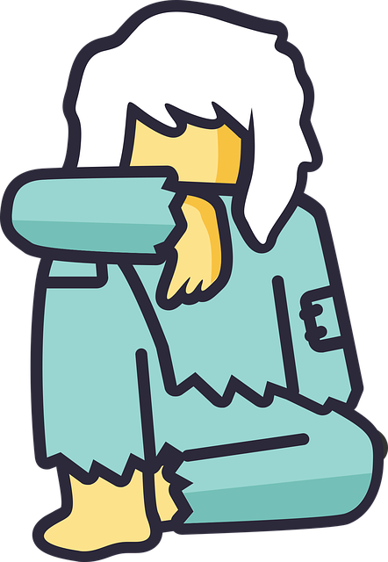
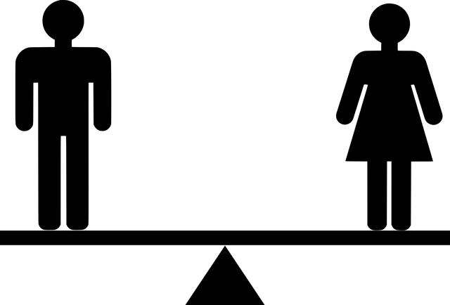
LEWENSTYL SIEKTES as gevolg van:
Geslagsongelykheid
Armoede
Notes:
Soos in sommige van ons vorige besprekings genoem, kan sekere leefstylsiektes ook verder beïnvloed word deur geslagswanbalanse en armoede.
Die lewens van individue wat armoede ervaar, word gekenmerk deur verhoogde ontneming, beperkte toegang tot mediese sorg en ondersteuningsdienste, verminderde hoop en verhoogde stres.
Die hoofsiektes wat met armoede verband hou is TB, MIV en vigs, en wanvoeding. Mense wat in armoede leef, loop ook 'n groter risiko vir leefstylsiektes, weens hul beperkte keuses en 'n gebrek aan geld om toegang tot gesondheidsorg te kry. Hulle kan, byvoorbeeld, nie genoeg geld hê om vir vervoer te betaal om by 'n kliniek uit te kom of medisyne te koop nie, of hulle kan nie bekostig om tyd van die werk af te neem om mediese sorg en rus te kry nie.
Armoede lei ook tot:
Swak sanitasie en gebrek aan water in die gemeenskap wat weer tot siektes kan lei.
Voedselonsekerheid: Mense het beperkte toegang tot genoegsame/gesonde kos. Minder gebalanseerde/voedsame maaltye verswak die immuunstelsel wat mense in gevaar stel om infeksies en siektes op te doen.
Oorbevolking weens 'n gebrek aan voldoende behuising lei tot swak ventilasie wat kan veroorsaak dat TB maklik versprei.
Vroue wat vir oorlewing gedwing word om seks in ruil vir geld te beoefen, loop ook 'n hoër risiko om seksueel oordraagbare infeksies op te doen en dit oor te dra.
Geslagswanbalans is die gevolg van die voortdurende diskriminasie van 'n groep mense op grond van geslag en manifesteer op verskillende maniere afhangende van die politieke toestand, 'n spesifieke situasie in ‘n land, rasseverskille, kultuur en die ekonomiese situasie.
Dit is 'n oorsaaklike faktor van geweld teen vroue. Terwyl geslagsdiskriminasie teenoor beide mans en vroue plaasvind, is diskriminasie teen vroue algemeen (wydverspreid) in Suid-Afrika en die res van die wêreld.
Geslagswanbalanse of -ongelykhede beïnvloed die gesondheid van beide mans en vroue, maar diskriminasie teen vroue soos byvoorbeeld ongelyke magsverhoudinge, kan verhoed dat vroue die gesondheidsorg kry wat hulle benodig om 'n gesonde lewe te lei.

Slide 11
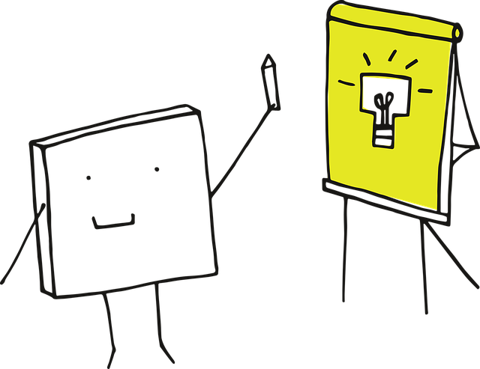
VRAE?
AKTIWITEIT:
LeS 1 WERKKAART
Notes:
Vra leerders of hulle enige vrae het, en of enigiets verder verduidelik moet word.
Laat leerders toe om Les 1 – Werkkaart in pare te voltooi. Indien hulle nie genoeg tyd het om die aktiwiteit in die klas te voltooi nie, moet dit as huiswerk voltooi word. Antwoorde is op Les 1 – Werkkaart MEMO beskikbaar en kan aan die begin van die volgende les met leerders gedeel word.

Slide 12

REFLEKSIE
Notes:
Skyfie 12: Sluit die les af en laat die leerders toe om die refleksievraag te voltooi (Aktiwiteit 2, Les 1 – Werkkaart)

